Slide 1

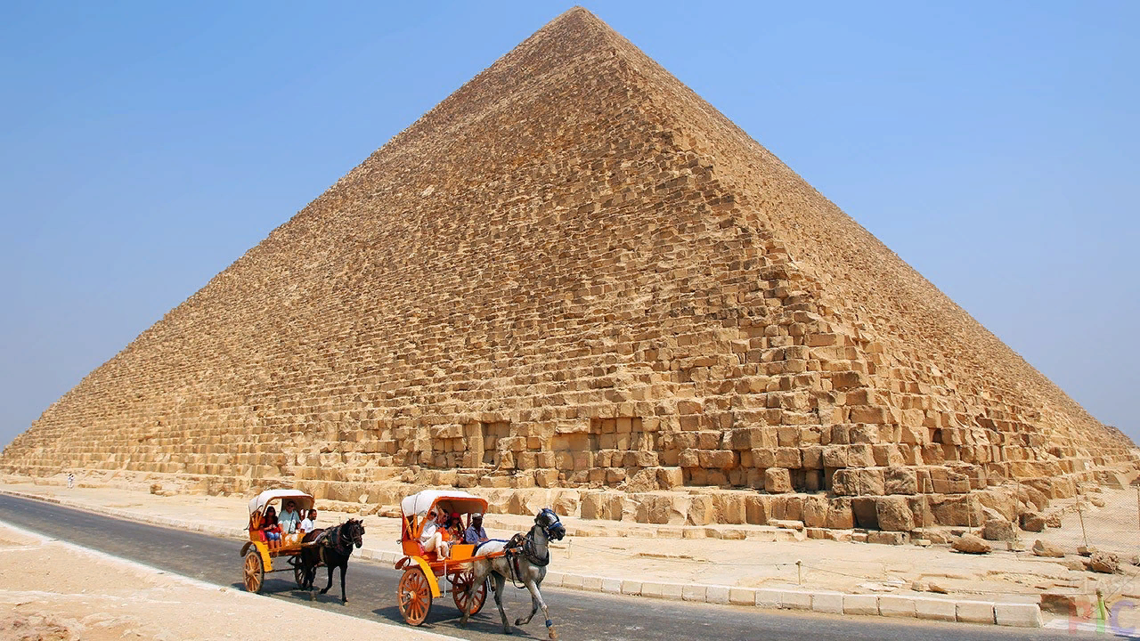
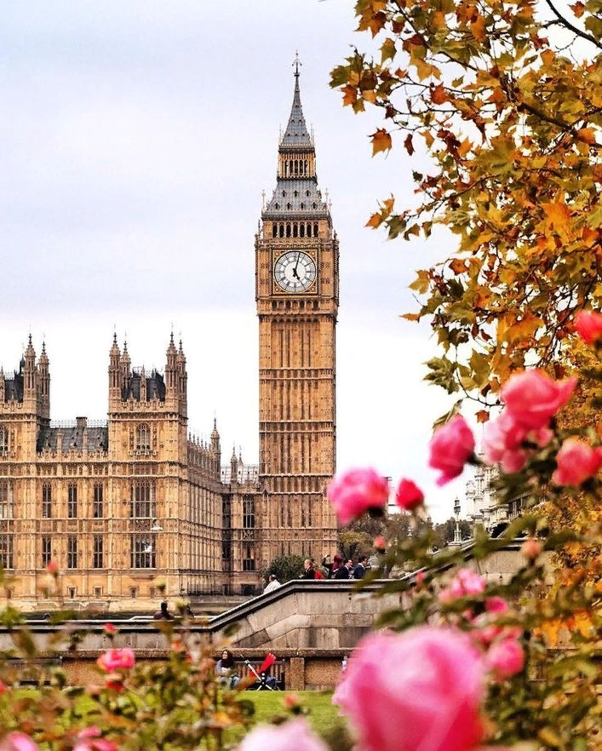
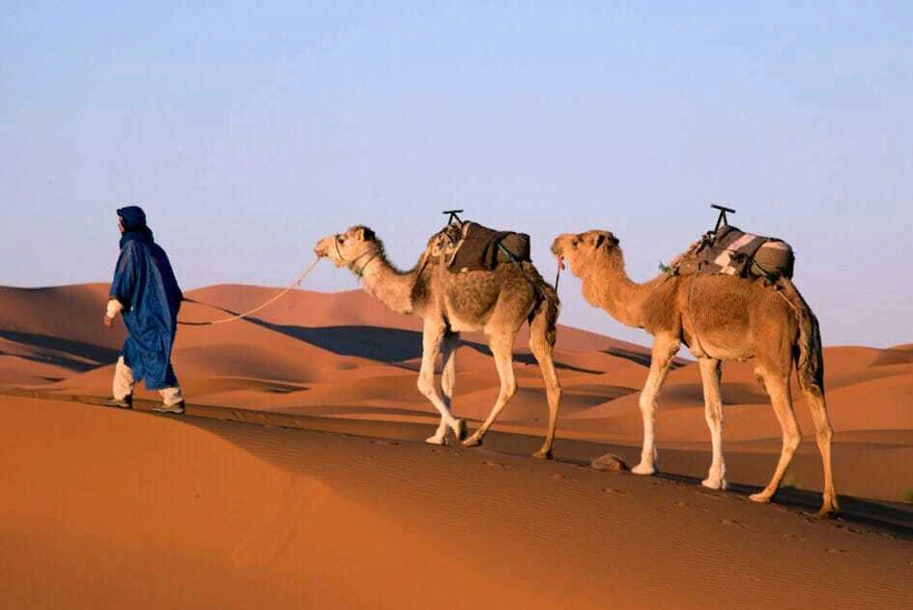

Мобильный клуб «Отдых без границ»
ВИРТУАЛЬНЫЙ ТУРИЗМ – МИР БЕЗ ГРАНИЦ

Slide 2
ФОНД ПРЕЗИДЕНТСКИХ ГРАНТОВ Фонд президентских грантов - российская некоммерческая организация, являющаяся единым оператором грантов Президента Российской Федерации, предоставляемых на развитие гражданского общества. Действует с 3 апреля 2017 года. Является одним из институтов развития некоммерческого сектора экономики России. Фонд президентских грантов находится в Москве и имеет два представительства: в Саратове и в Новосибирске. Дата основания: 3 апреля 2017 г. Ключевая фигура: Илья Владимирович Чукалин Сайт: президентскиегранты.рф

Slide 3
СОЦИАЛЬНЫЙ ПРОЕКТ «МОБИЛЬНЫЙ КЛУБ ВИРТУАЛЬНОГО ТУРИЗМА ДЛЯ ГРАЖДАН ПОЖИЛОГО ВОЗРАСТА И ИНВАЛИДОВ «ОТДЫХ БЕЗ ГРАНИЦ»

Slide 4
ОРГАНИЗАЦИЯ-ЗАЯВИТЕЛЬ ГРАНТА: МЕСТНАЯ ОБЩЕСТВЕННАЯ ОРГАНИЗАЦИЯ ВЕТЕРАНОВ - ПЕНСИОНЕРОВ ВОЙНЫ, ТРУДА, ВООРУЖЕННЫХ СИЛ И ПРАВООХРАНИТЕЛЬНЫХ ОРГАНОВ КРАСНОТУРАНСКОГО РАЙОНА Сокращенное наименование организации: МООВ КРАСНОТУРАНСКОГО РАЙОНА

Slide 5
Грантовое направление, которому соответствует деятельность по проекту:
социальное обслуживание;
социальная поддержка;
защита граждан;
повышение качества жизни пожилых граждан и инвалидов
Дата начала реализации проекта: 01.11.2019
Дата окончания реализации проекта: 30.11.2020

Slide 6
Тематика грантового направления, которому соответствует планируемая деятельность по проекту:
повышение качества жизни людей старшего поколения и людей с ограниченными возможностями здоровья, в том числе создание условий для повышения доступности для таких людей объектов и услуг

Slide 7
ЦЕЛЬ ПРОЕКТА:
повышение уровня адаптации в социуме краснотуранцев пенсионного возраста и инвалидов, развитие их личностного потенциала, расширение круга общения, поддержание качества их жизни посредством организации интерактивной познавательной деятельности в мобильном клубе виртуального туризма для граждан пожилого возраста и инвалидов «Отдых без границ»

Slide 8
ПАРТНЁРЫ ПРОЕКТА: 1.Муниципальное бюджетное учреждение «Комплексный центр социального обслуживания населения» Функции: материальная, информационная, организационная, финансовая, консультационная 2.Администрация Краснотуранского района Функция: организационная, информационная 3.Краевое государственное автономное учреждение «Редакция газеты «Эхо Турана» Функция: информационная 4.Администрация Краснотуранского сельсовета Краснотуранского района Функция: организационная

Slide 9
КРАТКОЕ ОПИСАНИЕ ПРОЕКТА
(ДЕЯТЕЛЬНОСТИ В РАМКАХ ПРОЕКТА):
…проект "Мобильный клуб виртуального туризма для граждан пожилого возраста и инвалидов "Отдых без границ" направлен на повышение уровня социальной адаптации 530 человек пенсионного возраста и инвалидов через организацию содержательного и познавательного досуга. Его реализация предоставит для людей, не имеющих возможности путешествовать в реальности в силу ослабленного здоровья, благодаря современным технологиям посетить достопримечательности России и зарубежных стран познакомиться с шедеврами российской и мировой культуры, узнать традиции разных народов.

Slide 10
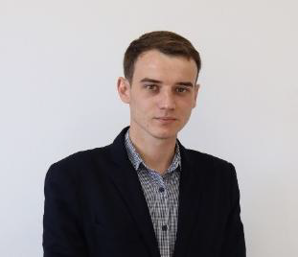
РУКОВОДИТЕЛЬ ПРОЕКТА: МАКАРОВ РОМАН ВАДИМОВИЧ, специалист по социальной работе КГБУ СО «КЦСОН «КРАСНОТУРАНСКИЙ» Должность руководителя проекта в организации-заявителе: доброволец

Slide 11
«…еще будучи студентом я занимался волонтерской деятельность, потому что это близко мне, это то, без чего я не представляю свою жизнь. Во "взрослой" жизни не бросил это занятие: работал руководителем муниципального штаба флагманской программы "Волонтеры Победы", организовывал работу Школы добровольцев в Краснотуранском районе и просто никогда не проходил мимо чужой беды, хотя совсем не ждал одобрения и поощрения. Рядом со мной такие же ребята, готовые делиться своим теплом с другими, инициативные, молодые, полные сил и энергии. Уже 5 месяцев работаю в муниципальном бюджетном учреждении "Комплексный центр социального обслуживания населения Краснотуранского района". Почему именно в социальной сфере? Наверное, для того, чтобы каждый день делать наш мир чуть-чуть добрее…» Р. В. Макаров

Slide 12
КОМАНДА ПРОЕКТА: 1.Прохорова С.А. Специалист по обеспечению психологического сопровождения 2.Клеменкова Т.В. Специалист по техническому сопровождению проекта 3.МакаровВ.И. Специалист по связям с общественностью

Slide 13
КАЧЕСТВЕННЫЕ РЕЗУЛЬТАТЫ: 1. Организация мобильного клуба виртуального туризма. 2. Разнообразие досуга пожилых людей и инвалидов. 3. Создание школы волонтеров «Рука помощи». 4. Расширение грантовой истории МООВ Краснотуранского района. 5. Увеличение числа партнеров МООВ Краснотуранского района.

Slide 15
ПЕРСПЕКТИВЫ РАЗВИТИЯ ПРОЕКТА
Проведение выездов мобильного клуба виртуального туризма с обновленными программами за счет средств организаций-партнеров.
Заявленная в проекте услуга станет направлением работы социально-реабилитационного отделения для граждан пожилого возраста и инвалидов «КГБУ СО «КЦСОН «КРАСНОТУРАНСКИЙ» (ранее – МБУ КЦСОН Краснотуранского района)

Slide 16


Slide 17
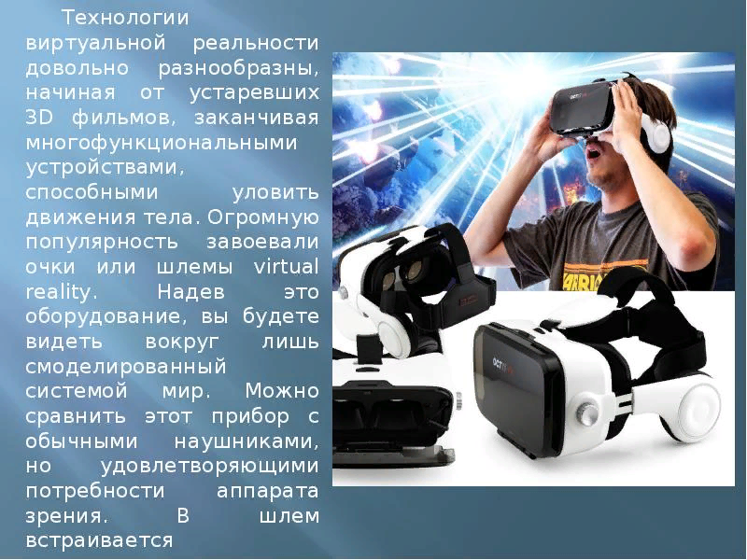

Slide 18
С ЧЕГО НАЧАЛАСЬ РЕАЛИЗАЦИЯ ПРОЕКТА? ЭТАП I. Шаг 1. Приобретено оборудование

Slide 19
ЗА СЧЕТ ГРАНТОВЫХ СРЕДСТВ ПРИОБРЕТЕНЫ:
Очки виртуальной реальности HTC Vive
Для организации виртуальных экскурсий и стабильной
работы приложения Google Earth VR

Slide 20
ЗА СЧЕТ ГРАНТОВЫХ СРЕДСТВ ПРИОБРЕТЕНЫ:
Ноутбук Acer Predator Helios 500
работы приложения Google Earth VR
Для качественной организации виртуальных экскурсий и
стабильной работы очков виртуальной реальности

Slide 21
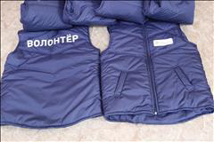
ЗА СЧЕТ ГРАНТОВЫХ СРЕДСТВ ПРИОБРЕТЕНЫ:
Жилет волонтера с логотипом "Фонд президентских грантов"
района Фонда президентских грантов и работы школы
Для позиционирования на территории Краснотуранского

Slide 22
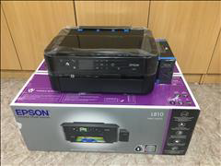
ЗА СЧЕТ ГРАНТОВЫХ СРЕДСТВ ПРИОБРЕТЕНЫ:
Цветной принтер EPSON L810
Приобретен цветной принтер для выпуска издательской
печатной продукции

Slide 23
ЗА СЧЕТ ГРАНТОВЫХ СРЕДСТВ ПРИОБРЕТЕНЫ:
Цифровой фотоаппарат Canon EOS 250D Kit
Приобретен цифровой фотоаппарат для фото и видео
фиксации мероприятий проекта

Slide 24
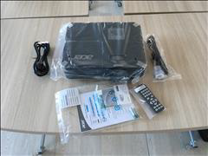
ЗА СЧЕТ ГРАНТОВЫХ СРЕДСТВ ПРИОБРЕТЕНЫ:
Видеопроектор мультимедийный Acer
Приобретен видеопроектор для проецирования презентаций
и виртуальных экскурсий для больших групп благополучателей проекта

Slide 25
ЗА СЧЕТ ГРАНТОВЫХ СРЕДСТВ ПРИОБРЕТЕНЫ:
Переносной экран для видеопроектора
Приобретен переносной экран для видеопроектора для
демонстрации презентаций и виртуальных экскурсий

Slide 26
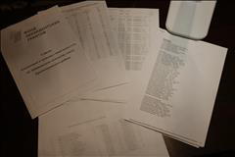
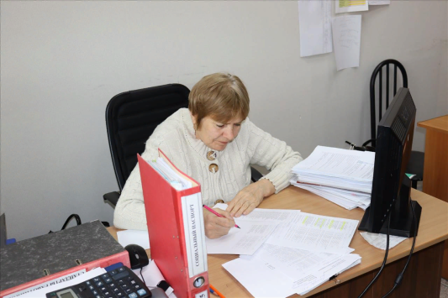
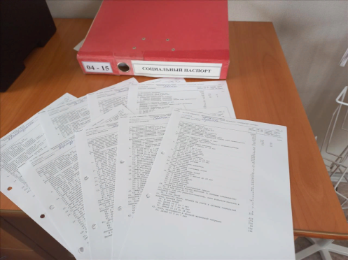
С ЧЕГО НАЧИНАЛАСЬ РЕАЛИЗАЦИЯ ПРОЕКТА? Шаг 2. Составлены списки возможных благополучателей проекта, проживающих во всех селах Краснотуранского района пенсионного возраста и имеющих инвалидность

Slide 27
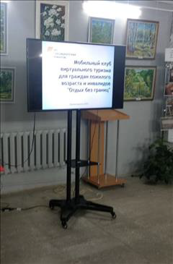
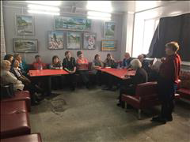
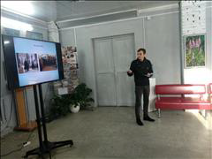
С ЧЕГО НАЧИНАЛАСЬ РЕАЛИЗАЦИЯ ПРОЕКТА? Шаг 3. Презентация проекта на расширенном заседании МООВ Краснотуранского района

Slide 28
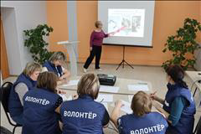
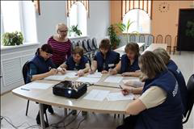
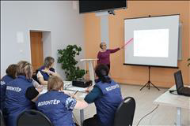
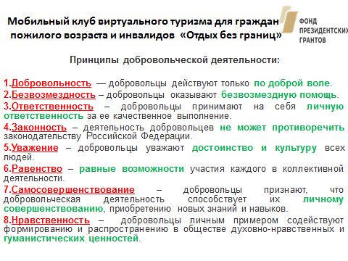
С ЧЕГО НАЧИЛАСЬ РЕАЛИЗАЦИЯ ПРОЕКТА? Шаг 4. Организация работы школы волонтеров. Работа школы волонтеров «Пенталгин долголетия» Добровольцы прошли о бучение в школе волонтеров «Пенталгин долголетия»

Slide 29
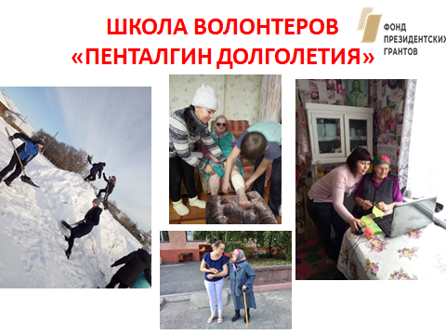
ЧТО ДЕЛАЛИ ДАЛЬШЕ ДЛЯ РЕАЛИЗАЦИИ ПРОЕКТА? Шаг 5. Разработали программа обучения волонтеров по курсу «Виртуальные экскурсии, учились эффективно общаться с пожилыми людьми

Slide 30
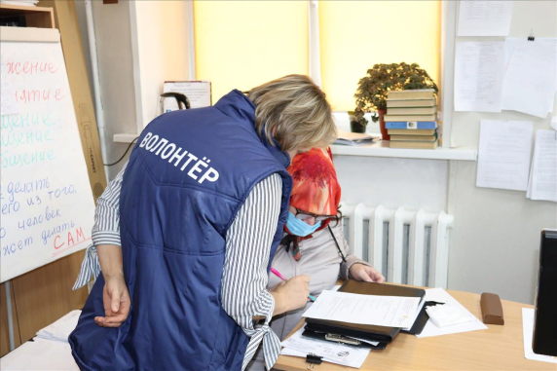
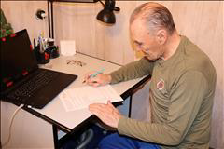
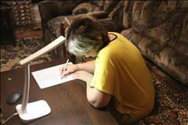
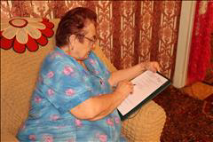
Шаг 6. Анкетирование респондентов Выявление предпочтений благополучателей для определения тематики виртуальных экскурсий

Slide 31
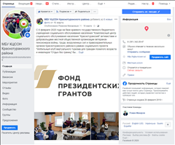
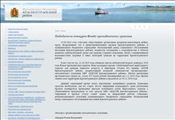
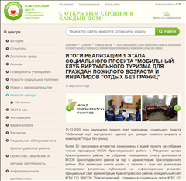
Шаг 7. Подготовка и размещение публикаций о проекте в СМИ (Скриншоты публикаций о проекте, размещенной на сайтах администрации Краснотуранского района и МБУ КЦСОН Краснотуранского района и в социальной сети на странице организации-партнера)

Slide 32
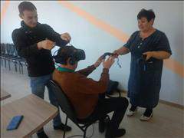
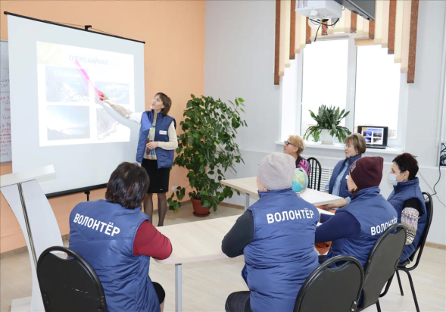
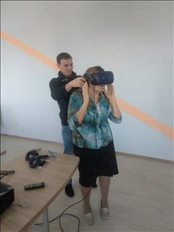
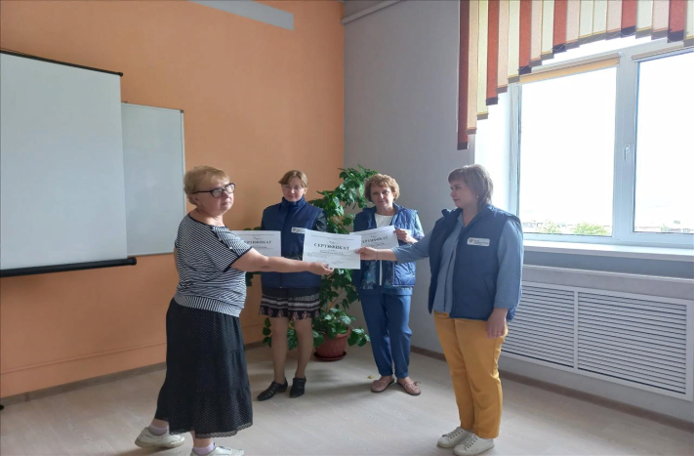
Шаг 8. Научили волонтеров- экскурсоводов проводить виртуальные экскурсии

Slide 33
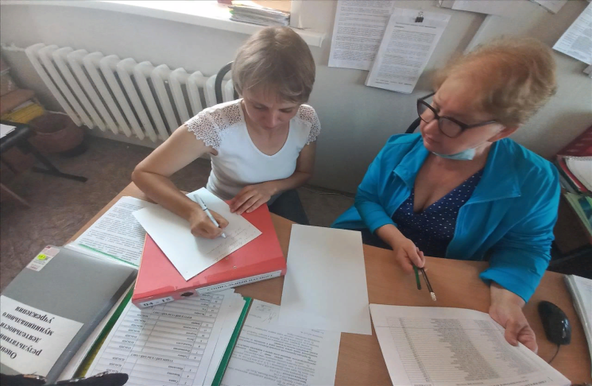
КАК ПРОДОЛЖАЛАСЬ РЕАЛИЗАЦИЯ ПРОЕКТА? ЭТАП II. Шаг 1. Разработали график и карту-схему поездок в 23 села Краснотуранского района. Составили график виртуальных экскурсий на дому для маломобильных инвалидов
№ п/п | Наименование населенного пункта | Дата выезда
ЛЕБЯЖЕНСКИЙ СЕЛЬСКИЙ СОВЕТ
1 | Лебяжье | 01.04.2020-02.04.2020
КРАСНОТУРАНСКИЙ СЕЛЬСКИЙ СОВЕТ
 | Краснотуранск
ВОСТОЧЕНСКИЙ СЕЛЬСКИЙ СОВЕТ
2 | Восточное | 02.04.2020
3 | Саянск | 02.04.2020
4 | Моисеевка | 02.04.2020
5 | Николаевка | 02.04.2020
ТУБИНСКИЙ СЕЛЬСКИЙ СОВЕТ
6 | Тубинск | 03.04.2020
7 | Новоивановка | 03.04.2020
8 | Теплый ключ | 03.04.2020
9 | Диссос | 04.04.2020
10 | Кедровое | 04.04.2020
11 | Галактионово | 04.04.2020
12 | Джирим | 04.04.2020
КОРТУЗСКИЙ СЕЛЬСКИЙ СОВЕТ
13 | Белоярск | 05.04.2020
14 | Уза | 05.04.2020
15 | Кортуз | 05.04.2020
16 | Белоярск | 05.04.2020
17 | Сарушка | 05.04.2020
18 | Кара-Беллык | 06.04.2020
НОВОСЫДИНСКИЙ СЕЛЬСКИЙ СОВЕТ
19 | Новая Сыда | 06.04.2020
БЕЛЛЫКСКИЙ СЕЛЬСКИЙ СОВЕТ
20 | Беллык | 06.04.2020
САЛБИНСКИЙ СЕЛЬСКИЙ СОВЕТ
21 | Салба | 06.04.2020
22 | Алгаштык | 06.04.2020
23 | Александровка | 06.04.2020

Slide 34
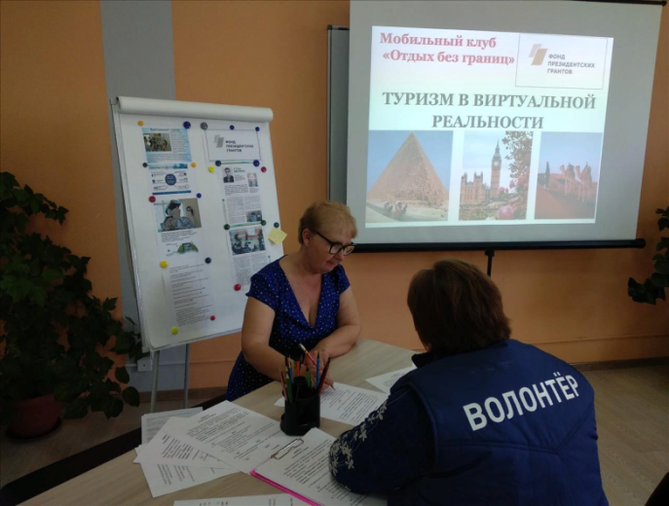
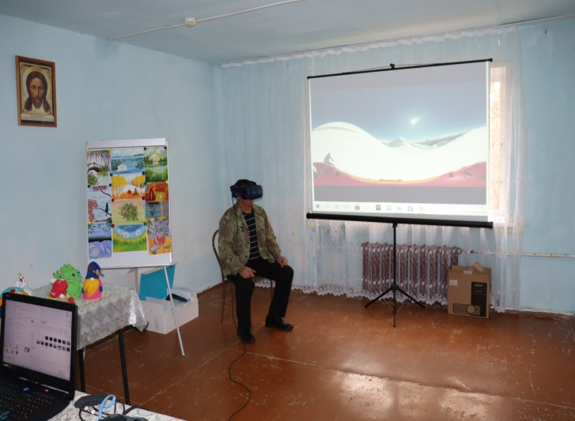
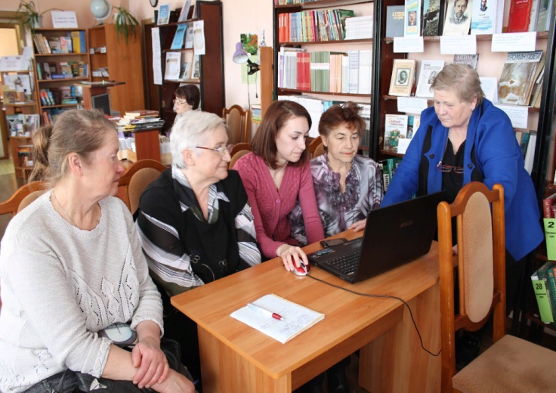
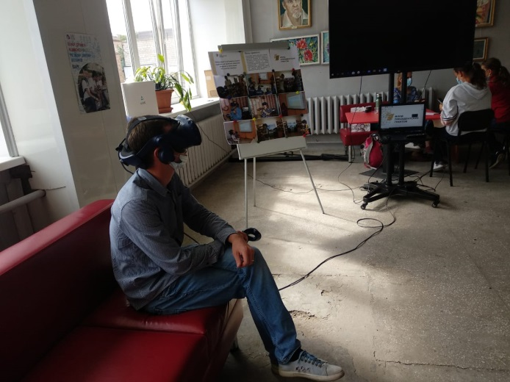
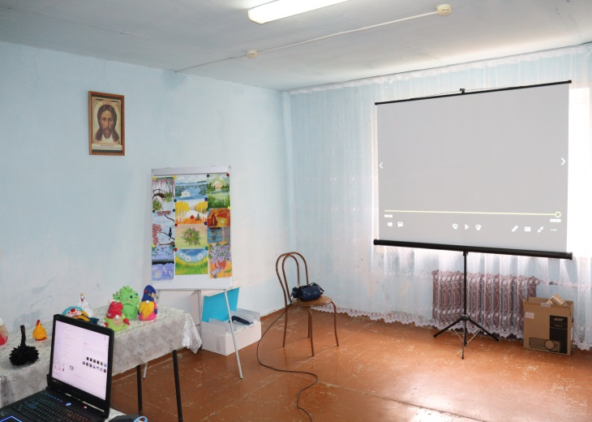
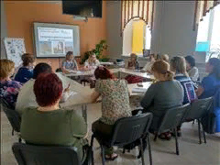
КАК ПРОДОЛЖАЛАСЬ РЕАЛИЗАЦИЯ ПРОЕКТА? Шаг 2. Организация работы площадки "Туризм в виртуальной реальности" с целью ознакомления с современными виртуальными технологиями

Slide 35
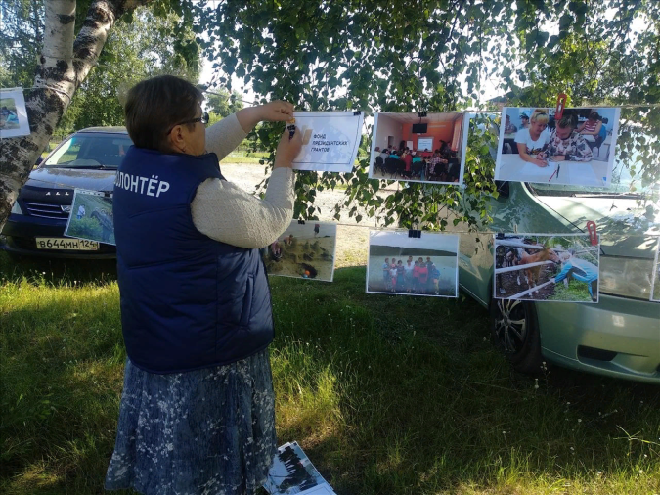
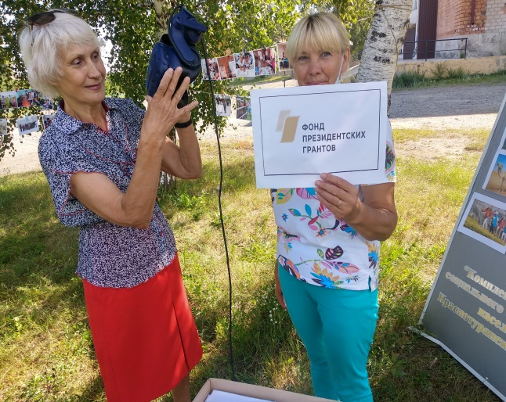
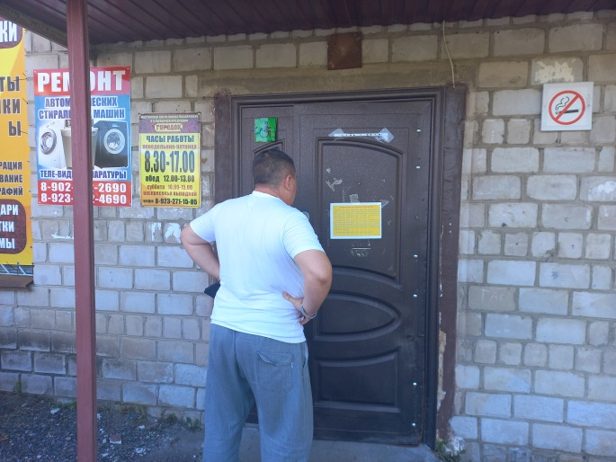
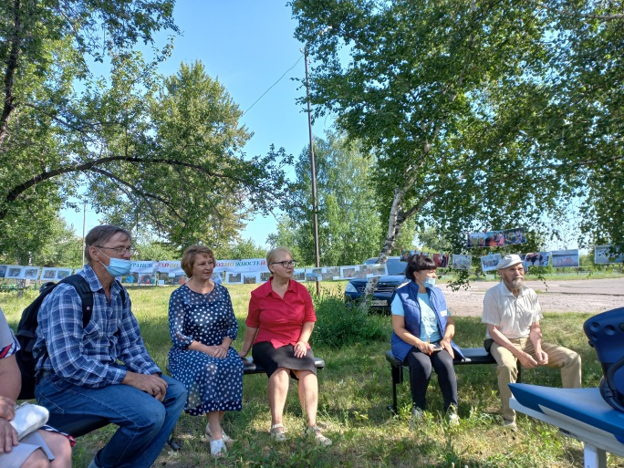
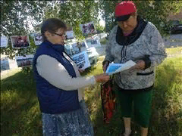
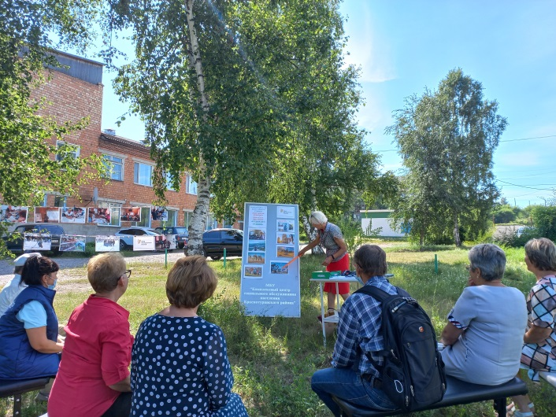
КАК ПРОДОЛЖАЛАСЬ РЕАЛИЗАЦИЯ ПРОЕКТА? Шаг 3. Организация фотовыставки "Краснотуранский район - район равных возможностей"

Slide 36
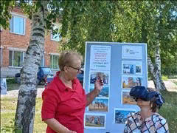
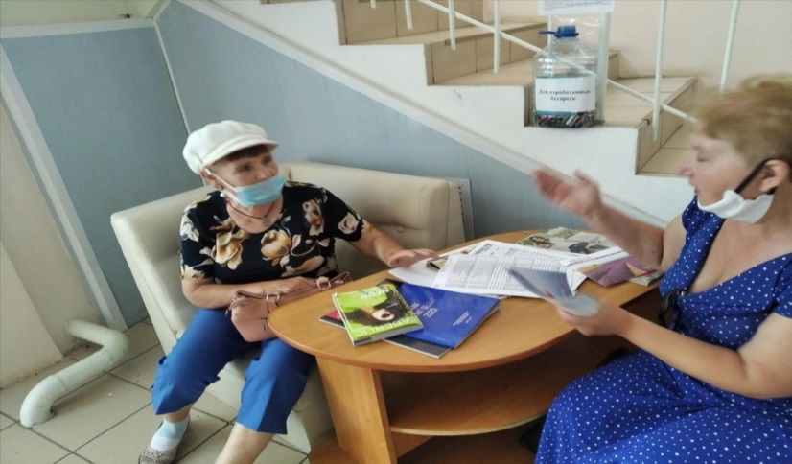
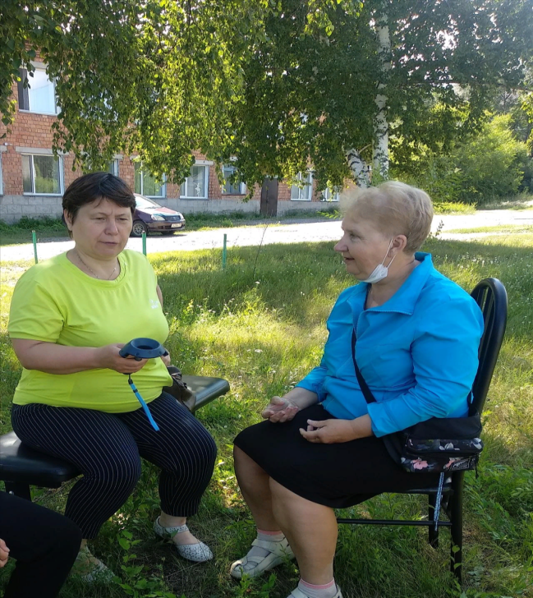
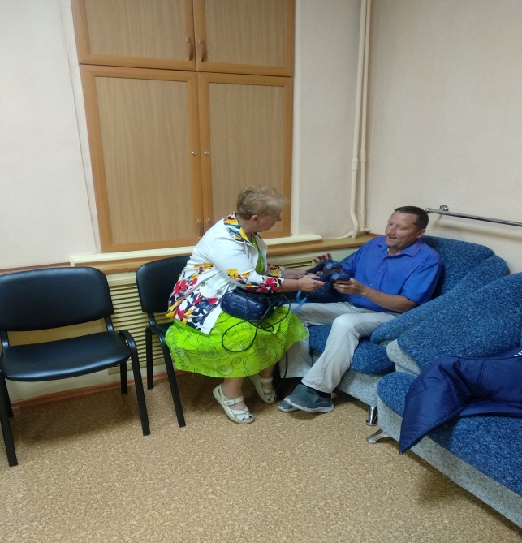
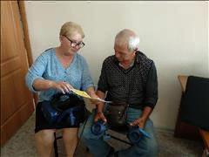
КАК ПРОДОЛЖАЛАСЬ РЕАЛИЗАЦИЯ ПРОЕКТА? Шаг 4. Психологическое сопровождение выездных и стационарных мероприятий проекта

Slide 37
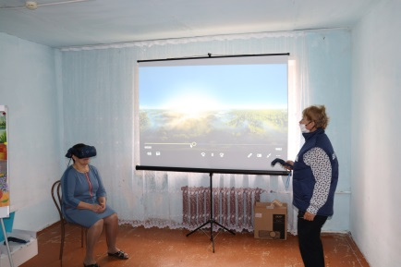
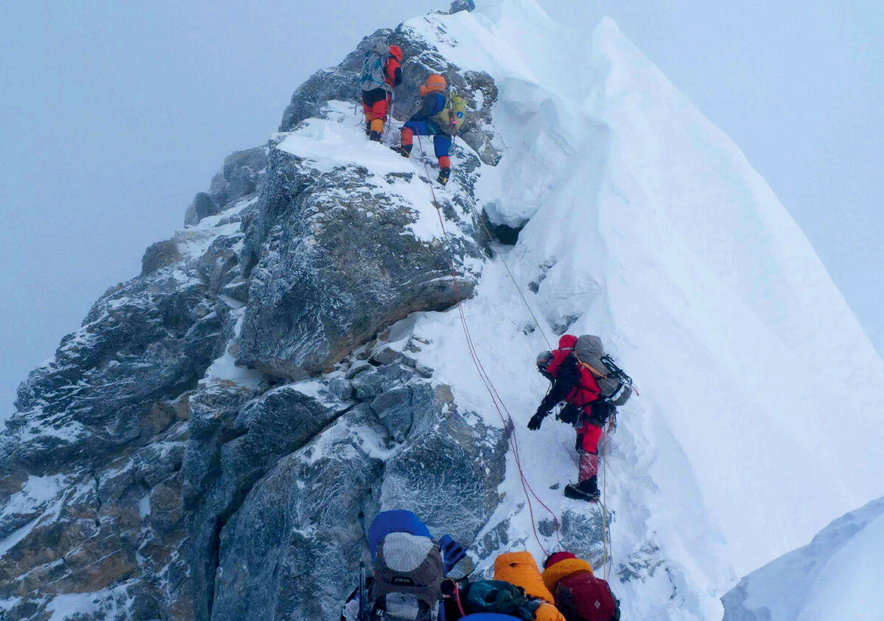


Мобильный клуб «Отдых без границ»

Slide 38



КАК ПРОДОЛЖАЛАСЬ РЕАЛИЗАЦИЯ ПРОЕКТА? Шаг 5. Организация просветительского маршрута мобильного клуба виртуального туризма "Отдых без границ» в села Краснотуранского района

Slide 39







Шаг 5. Организация просветительского маршрута мобильного клуба виртуального туризма "Отдых без границ» в 18 сел Краснотуранского района

Slide 40














Slide 41










Slide 42



КАК ПРОДОЛЖАЛАСЬ РЕАЛИЗАЦИЯ ПРОЕКТА? Шаг 6. Готовили и размещали информацию о реализуемом проекте в СМИ, на официальных сайтах учреждений Краснотуранского района, а также на страницах социальных сетей учреждений Краснотуранского района

Slide 43








ЭТАП III – ЗАВЕРШАЮЩИЙ. Шаг 1. Выпустили и распространили 1000 экземпляров печатной издательской продукции, более 500 человек получили буклеты, листовки, афиши по темам экскурсий и с рекламой мероприятий проекта.

Slide 44
ЭТАП III – ЗАВЕРШАЮЩИЙ. ПРОДОЛЖАЛИ: 1.ОСУЩЕСТВЛЯТЬ ПСИХОЛОГИЧЕСКОЕ СОПРОВОЖДЕНИЕ ВЫЕЗДНЫХ И СТАЦИОНАРНЫХ МЕРОПРИЯТИЙ ПРОЕКТА 2.ВЫЕЗЖАТЬ С ПРОСВЕТИТЕЛЬСКИМ МАРШРУТОМ МОБИЛЬНОГО КЛУБА ВИРТУАЛЬНОГО ТУРИЗМА «ОТДЫХ БЕЗ ГРАНИЦ» В СЕЛА РАЙОНА 3.РАЗМЕЩАТЬ ИНФОРМАЦИЮ О РЕАЛИЗУЕМОМ ПРОЕКТЕ НА ОФИЦИАЛЬНЫХ САЙТАХ И СОЦИАЛЬНЫХ СЕТЯХ, В СМИ, НА СТРАНИЦАХ ПРОФЕССИОНАЛЬНЫХ ЖУРНАЛОВ И

Slide 45




ЭТАП III – ЗАВЕРШАЮЩИЙ. Опубликовали информацию о мобильном клубе виртуального туризма для граждан пожилого возраста и инвалидов «Отдых без границ»: 1. в информационно-аналитическом журнале «Социальное развитие. Регион 24»; 2. в сборнике материалов и докладов по итогам XXV межрегиональных научных социальных чтений в г. Сургут; 3. в районной газете «Эхо Турана»

Slide 46






ЭТАП III – ЗАВЕРШАЮЩИЙ. Проведение социального опроса по получению мнения краснотуранского сообщества о реализованном проекте

Slide 47
ИТОГИ РЕАЛИЗАЦИИ СОЦИАЛЬНЫГО ПРОЕКТА «МОБИЛЬНЫЙ КЛУБ ВИРТУАЛЬНОГО ТУРИЗМА ДЛЯ ГРАЖДАН ПОЖИЛОГО ВОЗРАСТА И ИНВАЛИДОВ «ОТДЫХ БЕЗ ГРАНИЦ»

Slide 49
Оценка результатов реализации проекта, в том числе полученного социального эффекта
Организация на территории Краснотуранского района мобильного клуба виртуального туризма «Отдых без границ» способствовала:
социокультурному развитию граждан пожилого возраста и инвалидов , приобщению их к активным и полезным формам досуга, установлению и укреплению социальных контактов;
созданию на территории школы волонтеров, которые научились работать с пожилыми людьми;
расширению грантовой истории МООВ Краснотуранского района;
расширению спектра инновационных технологий, применяемых в отрасли социального обслуживания населения на территории Краснотуранского района

Slide 50


